Slide 1
CREACIÓN Y POTENCIACIÓN DE LOS GRUPOS DE ORIENTACIÓN UNIVERSITARIA GOU
AFRONTA-T
Un programa de aprendizaje en el GOU de Psicología.
Luis Fernández Mármol
Coordinador del GOU de Psicología
Graduado en Psicología

Slide 2
Antes de comenzar… Repaso. ¿Qué sabemos hasta ahora?
GOU COMO PROYECTO DE INNOVACIÓN.
GOU COMO PLATAFORMA DE ORIENTACIÓN Y ACOGIDA.
GOU COMO PROYECTO DE CENTRO.
FUNDAMENTACIÓN TEÓRICA Y LEGAL DE LOS GOU*
COMPARTIR IDEAS CON MIMO, COMPARTIR IDEAS CON RESPETO.
*Atendiendo a la especial situación de muchos de los trabajos que en el se desarrolla que aún no son públicos. Tesis, TFG, TFM, ETC.

Slide 3
REPRESENTACIÓN DE ESTUDIANTES Y GOU, UN CAMINO A CONSTRUIR JUNTOS.
ESTUDIANTES

Slide 4
Me he metido en GOU, pero… ¿Qué es un GOU?
Los Grupos de Orientación Universitaria (GOU en adelante) nacieron como un programa de innovación educativa en el curso 2007-2008 y fueron desarrollado por un equipo coordinado por la profesora Ángela Muñoz Sánchez, quien desde entonces ha estado trabajando en la perfección y mejora de dicho programa.
Muñoz, A., Sánchez, A., García, M. B., Fernández-Baena, F. J., Bernedo, I., Portillo, R., Hidalgo, S. (2014). La Orientación en el nuevo plan de estudios de Psicología: un proyecto basado en la cooperación entre iguales. En A. Muñoz (Coord), Recursos y Experiencias de Innovación Educativa en el Contexto Universitario (pp. 15-34). Málaga: Publicaciones y Divulgación Científica. Vicerrectorado de Investigación y Transferencia de la Universidad de Málaga.

Slide 5
¿ QUÉ Elementos claves NECESITAS para desarrollar el GOU?
Estudiantes que reciban formación en tutorización/orientación. Si el GOU ya lleva varios cursos en marcha, es preferible además que los alumnos coordinadores, además de la formación recibida, hayan pasado por las diferentes fases del programa.
Apoyo de las instituciones, tanto a nivel del equipo decanal como del equipo docente. (Apoyo logístico, recursos, etc).
Evaluación de las necesidades del alumnado de primer curso, para que las actividades estén adaptadas a sus demandas reales.

Slide 6
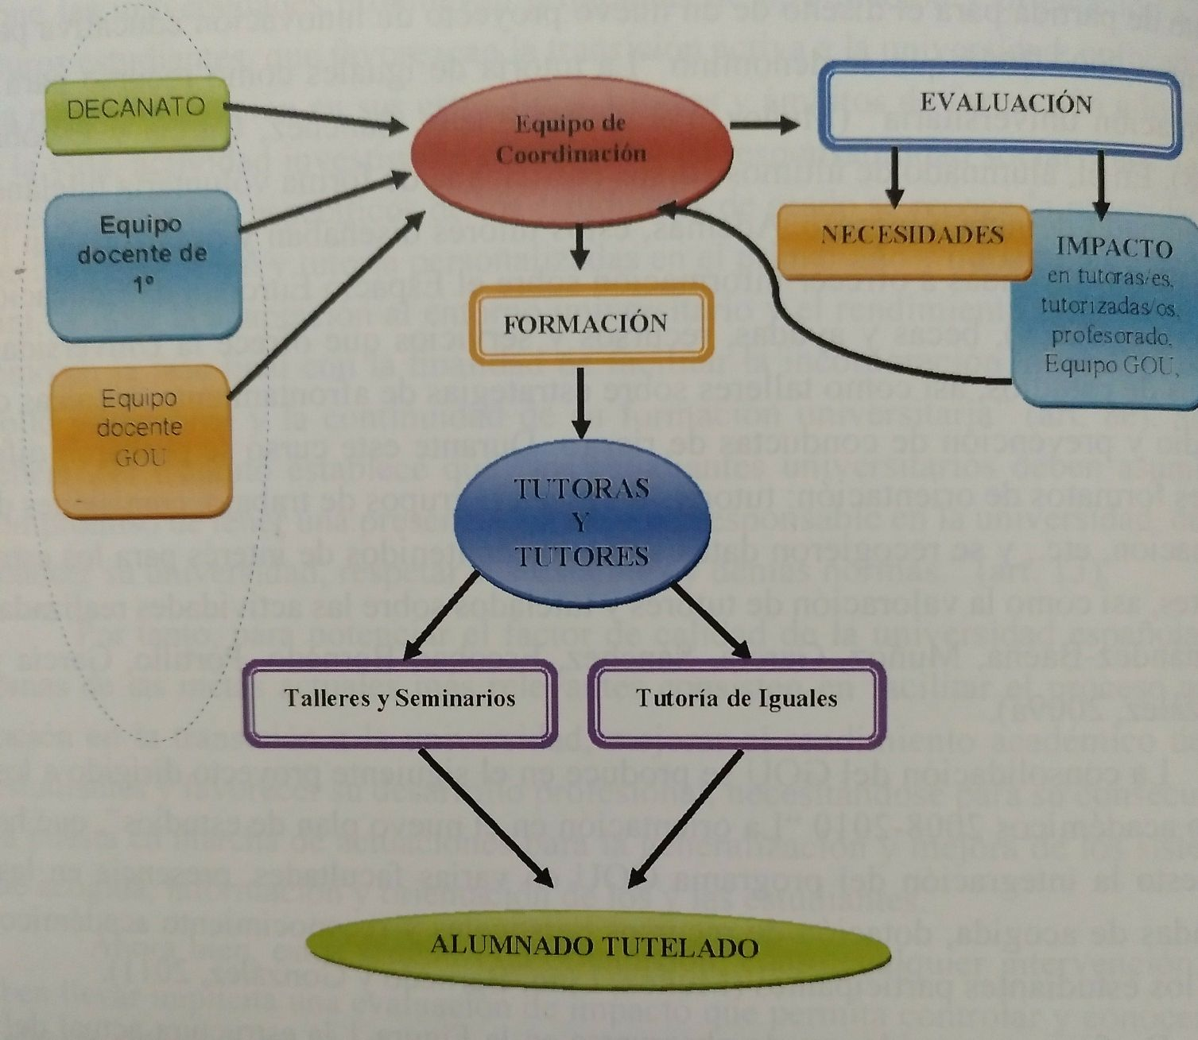
Estructura guía del GOU

Slide 7
¿Qué Mecanismos de Difusión puedo usar para el GOU?
Visibilidad en la jornada de presentación de la carrera.
Charlas informativas en las clases, durante la primera semana lectiva.
Creación de una asignatura en Campus Virtual para coordinar el GOU.
Visibilidad y difusión a través de correos y RRSS.
Elemento clave: Creación de canales de información a través de Whatsapp.

Slide 8
Quiero formar un GOU ¿Cuáles son los Primeros pasos?
Reunir a un grupo de estudiantes coordinadores, quienes recibirán una formación específica para su desempeño.
01
Establecer la estructura del GOU (cuantos alumnos de diferentes cursos lo conformarán, que funciones realizarán cada uno de ellos, cuales serán las líneas de actuación).
02
Realizar una evaluación de las necesidades del alumnado de primer curso y conforme a dicha evaluación, desarrollar las actividades necesarias para satisfacer dichas demandas.
IMP: SEGUIR EL MÉTODO CIENTÍFICO.
03

Slide 9
¿QUÉ FUNCIONES CUMPLE UN GOU?
Subprograma 1,. Acogida y Orientación Universitaria compuesto por actividades: tales como Jornada de bienvenida, actividades de presentación, Jornadas de transición para el alumnado novel y Orientación Individualizada.
Subprograma 2. Evaluación de necesidades y planificación de talleres. El alumnado cumplimenta un cuestionario de evaluación de necesidades y en función de los datos de esta evaluación, se planfican e imparten talleres de información y formación (Muñoz et als, 2014) .
Subprograma 3. Tutoría de Iguales. El objetivo de la tutoría de iguales es facilitar el apoyo y adaptación al alumnado a través del acompañamiento que hacen alumnos y alumnas titures de cursos superiores.
Subprograma 4. Afronta-T. Es un programa que consta de varias sesiones a lo largo de un cuatrimestre (Lino, Bernedo, Muñoz y Espinosa, 2012). Su objetivo es que los alumnos y alumnas participantes adquieran competencias comunicativas básicas y mejoren su estilo de afrontamiento.

Slide 10
Modelo de funcionamiento
ORIENTACIÓN Y ACOGIDA UNIVERSITARIA EN CADA FACULTAD
GOU FACULTAD “X”
- TUTORÍA DE IGUALES
- TALLERES GENERALES SOBRE SU TITULACIÓN
- ORIENTACIÓN ESPECÍFICA.
- EVALUACIÓN Y SEGUIMIENTO DE LAS NECESIDADES.
GOU DE PSICOLOGÍA
TALLERES ESPECÍFICOS:
- PROGORAMA DE AFRONTAMIENTO.
- FORMACIÓN DE TUTORES O MENTORES.
- VISIBILIZACIÓN Y DIFUSIÓN DE LAS ACTIVIDADES.
- COORDINACIÓN DE LAS ACTIVIDADES.
- FORMACIÓN ESPECÍFICA DE LOS/AS ALUMNOS COORDINADORES
- APOYO EN LOS PRIMERO PASOS DURANTE LOS PRIMEROS AÑOS.

Slide 11
EN RESUMEN: Un GOU…
NO REPRESENTA ESTUDIANTES
GUÍA
ACOMPAÑA
INTERVIENE
FORMA
SIN IDEOLOGÍA
NO ES UN SERVICIO, NO ES INSTITUCIONAL
NO HACE ATENCIÓN PSICOLÓGICA

Slide 12
Ejemplo de funcionamiento. GOU de Psicología Curso 2017/2018
3
4
80
Estudiantes coordinadores de 4º
Estudiantes coordinadores de 3º
Alumnos tutores de 2º
128
Alumnos tutorizados de 1º
215
TOTAL* DE ESTUDIANTES IMPLICADOS EN EL GOU
* Hay además estudiantes colaboradores de forma puntual, que no pertenecen al GOU.

Slide 13
EVALUACIÓN
EVALUACIONES PREVIAS
EVALUACIONES POSTERIORES
TASAS DE IMPACTO

Slide 14
AFRONTA-T
ROSA LINO
PROGRAMA DE APRENDIZAJE DE COMPETENCIAS TRANSVERSALES Y HABILIDADES EMOCIONALES Y COMUNICATIVAS ¿QUÉ SON?
MADE IN PSICOLOGÍA
10 AÑOS DE PERFECCIONAMIENTO… y los que quedan…
PROGRAMA DE 8 MÓDULOS IMPARTIDOS POR PSICOLOGÍA PARA ESTUDIANTES NOVELES O PARA FORMACIÓN DE TUTORES.

Slide 15
AFRONTA-T
REVISIÓN Y REFORMULACIÓN
ADAPTADO A LAS NUEVAS DEMANDAS Y NECESIDADES
8 MÓDULOS SEPARADOS EN 3 BLOQUES: ESTILOS DE AFRONTAMIENTO, GESTIÓN DE EMOCIONES Y COMUNICACIÓN. GESTIÓN DE METAS.
PROGRAMA MÁS DEMANDADO EN PSICOLOGÍA. (350 PARTICIPANTES EN 3 AÑOS)
REPERCUSIONES MULTIDIMENSIONALES EN EL ESTUDIANTADO.
UNA DINÁMICA VALE MÁS QUE MIL PALABRAS….
Luis Fernández

Slide 16
AFRONTA-T
1. PRESENTACIÓN.
2. AFRONTAMIENTO I.
3. AFRONTAMIENTO II.
4. LENGUAJE Y EMOCIONES.
5. GESTIÓN DE EMOCIONES.
6. OPTIMISMO DISPOSICIONAL.
7. GESTIÓN DE METAS
8. CIERRE.

Slide 17
¿QUIÉN COORDINA QUE ESTE PROGRAMA Y OTRAS FORMACIONES PUEDAN HACERSE EN TU FACULTAD O CENTRO?
¿QUIÉN LA DEMANDA?
VOSOTRAS/OS
LAS PIEZAS CLAVES DEL PUZZLE DE LA ORIENTACIÓN

Slide 18
MUCHAS GRACIAS!!
EL GOU DE PSICOLOGÍA SIEMPRE ESTARÁ A VUESTRA DISPOSICIÓN.

